Slide 1

ОБУЧЕНИЕ ВАХТЕРОВ СУИЦИДА
(обучение персонала школ )

Slide 2

Что такое «вахтер суицида» ?
«Вахтер суицида» это кто-то, кто может распознать кризис и предупреждающие сигналы о том, что кто-то может совершить суицид
Учителя
Коллеги
Священники
Офицеры правоохранительных органов
Члены семьи
Друзья
Сверстники
…

Slide 3
ТЕОРЕТИЧЕСКИЕ ОСНОВЫ
Огромное большинство тех, кто совершает попытки суицида, показывают некоторые предупреждающие признаки, вербальные или поведенческие, об их намерении убить себя
Посредством распознания взывания суицидального лица о помощи и предложения надежды, убедив действовать позитивно, суицид можно предотвратить
Так как суицид это серьезная проблема среди подростков, очень возможно ,что работники школы (например, учителя, медсестры, советники, уборщики, и т.п.) могут иметь первый контакт с суицидальными людьми

Slide 4

ТЕОРЕТИЧЕСКИЕ ОСНОВЫ
Более 25% учителей сообщили о том, что к ним обращались суицидальные подростки (Leane и Shute, 1998)
Но только примерно один из десяти (9%) учителей уверенно определял учащегося, подвергающегося риску (King и др., 1999)
Notes:
Leane, W., & Shute, R. (1998). Youth suicide: the knowledge and attitudes of Australian teachers and clergy. Suicide & Life-Threatening Behavior, 28(2), 165–173.
King, K. A., Price, J. H., Telljohann, S. K., & Wahl, J. (1999). High school health teachers’ perceived self-efficacy in identifying students at risk for suicide. The Journal of School Health, 69(5), 202–207.

Slide 5

СИЛЬНЫЕ СТОРОНЫ ОБУЧЕНИЯ «ВАХТЕРОВ СУИЦИДА»
Повышение уверенности в способности распознать учащегося, потенциально подвергающегося риску суицида и проблем психического здоровья
Положительные изменения в знаниях, отношении, умении и практических навыках персонала школ/колледжей по перенаправлению учащихся группы риска

Slide 6

ЗАДАЧИ ПРОГРАММЫ
Повышение грамотности о психическом здоровье и суицидальном поведении
Борьба со стигмой и предубеждением
Научить как распознать ученика группы риска
Научить как правильно общаться с учеником группы риска
Научить как действовать и направить учащегося группы риска для получения помощи
Предоставление информации о том, как получить помощь

Slide 7
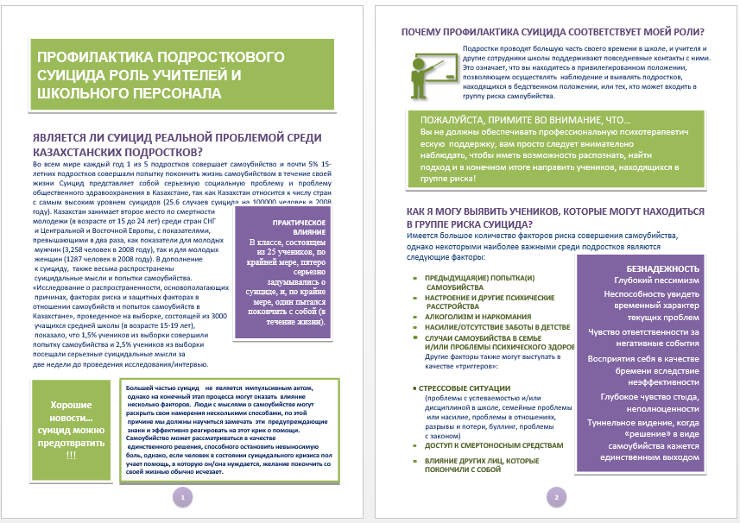

МАТЕРИАЛЫ
Обучение вахтеров суицида
Стандартная презентация PowerPoint
Информационный буклет для сотрудников школ

Slide 8

Обучение «вахтеров суицида» должно проводиться за одну полуторачасовую сессию (не более 30-40 участников)
Обучение включает в себя вводную лекцию, проводимую психологом школы / колледжа
Вводная лекция будет проводиться после стандартной слайд презентации (в PowerPoint)
Во время обучения, участникам будет предоставлена информационная листовка, которую они заберут с собой как памятку

Slide 9

СОДЕРЖАНИЕ ОБУЧЕНИЯ
Что такое «вахтер суицида»?
Почему предотвращение суицидов входит в роль учителя старших классов?
Масштаб проблемы
Риск суицида: базовые понятия
Поиск предупреждающих признаков / сигналов
Как поддержать подростков группы риска
Как перенаправлять подростков группы риска

Slide 10
Что такое «вахтер суицида»?
Психолог должен представиться и кратко объяснить причины и цели программы

Slide 11
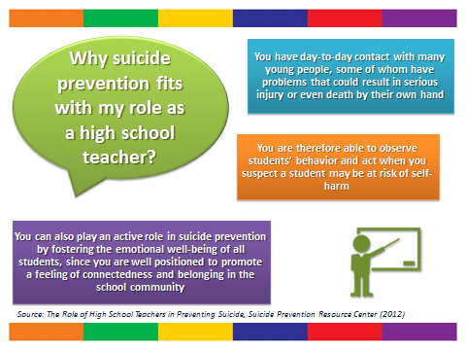
Почему профилактика суицидов входит в роль учителя старших классов?
Очень важно передать посыл о том, что профилактика суицидов касается всех
Работники школ и колледжей находятся в особо удобном положении, позволяющем наблюдать и выявлять подростков в беде или подвергающихся риску суицида
Однако, они не обладают компетенцией для предоставления профессиональной помощи в отношении психического здоровья

Slide 12
Масштаб проблемы
Люди не хотят говорить о суициде, однако он представляет собой серьезную проблему общественного здравоохранения, особенно среди молодежи Казахстана
Более того, в среднем, один суицид тесно затрагивает не меньше шести других людей
Если суицид происходит в школе или на рабочем месте, то он влияет на сотни людей

Slide 13
РИСК СУИЦИДА:
ОСНОВНЫЕ ПОНЯТИЯ

Slide 14

1. Попытка(и) суицида в прошлом
Более 10% подростков совершали повторные попытки в течение первого года после попытки суицида (Hultén и др., 2002)
Существует связь между повторными попытками суицида и совершенными суицидами, в частности среди мужчин и когда использовался жестокий способ (Hawton, 1993)
Предыдущий суицидальный опыт активирует мысли и модели поведения, связанные с суицидом, так, что они позже становятся более доступными и активными

Slide 15
1. Попытка(и) суицида в прошлом
Исследование суицида в Казахстане: среди молодых людей умерших от суицида предыдущая попытка (или несколько попыток) суицида встречалась в 23.2% случаев, а среди молодежи умершей от дорожно-транспортных травм в 3,9% случаев.
(исследование можно скачать: http://unicef.kz/publication.html?id=120

Slide 16
Уровень суицида 9-18 летних по регионам за 10 мес. 2014 г.
(коэффициент на 100 000 соответствующего возраста абсолютных цифрах)
(анализ на основании данных Генеральной прокуратуры РК и МОН РК)

Slide 17
Соотношение случаев суицида к попыткам: количество
попыток суицида на один случай завершенного суицида
сравнение за 10 мес. 2013 и 2014 гг.
(анализ на основании данных Генеральной прокуратуры Республики Казахстан)

Slide 18

2. Расстройства настроения и другие психические расстройства
Психологические патологоанатомические исследования показывают, что около 90% подростковых суицидов совершаются лицами с имеющимся психическим расстройством (Brent и др., 1999; Marttunen и др., 1991; Shaffer и др., 1996a)
У приблизительно половины этого числа, психическое расстройство присутствовало в течение двух или более лет (Shaffer, 2001)

Slide 19
2. Расстройства настроения и другие психические расстройства
Молодежный суицид почти всегда совершается в контексте (на фоне) активной, часто излечимой психической болезни, которая зачастую остается нераспознанной или нелеченной (Shaffer и др., 2004; Brent и др., 1999)
Проблемы с психическим здоровьем, особенно детская депрессия, тесно связаны с суицидальным поведением (Samm и др., 2007)
Сочетание нескольких различных расстройств также очень часто встречается (т.е. наличие 2 или более расстройств у одного человека)

Slide 20
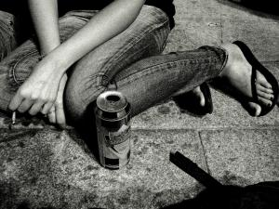
3. Употребление алкоголя и наркотиков
Потребление алкоголя подростками – один из важных факторов риска, который способствует суицидальному поведению молодежи (Sher и др., 2006)
Использование психоактивных веществ связано с суицидальным поведением и также является важным фактором риска (Sher & Zalsman, 2005; Swahn & Bossarte, 2007, Fleming и др., 2007; Galaif и др., 2007)
Вероятность употребления психоактивных веществ выше у тех, кто пытается совершить суицид, чем у имеющих суицидальное мышление, соответственно можно предполагать, что использование психоактивных веществ может способствовать переходу от мыслей к поведению (Gould и др., 1998)

Slide 21
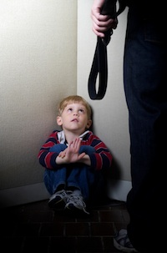
4. Детская травма / Жестокое обращение с детьми / Безнадзорность
Негативный детский опыт увеличивал риск попытки суицида в 2 - 5 раз. Популяционные доли риска для 1 или более случаев такого опыта составляли 67%, 64%, и 80% попыток суицида в течение жизни, взрослом и детско-подростковом периоде соответственно (Shanta, 2001)

Slide 22
4. Детская травма / Жестокое обращение с детьми / Безнадзорность
У пациентов, которые совершили три или более попыток суицида, были значительно более высокие показатели наличия травмы детства, чем у пациентов, которые совершили две попытки;
у тех кто совершал две попытки суицида показатели наличия травмы детства были выше, чем у пациентов, которые совершили одну попытку;
у тех кто совершал одну суицида были более высокие параметры детской травмы, чем у пациентов, которые никогда не совершали попыток.

Slide 23
4. Детская травма / Жестокое обращение с детьми / Безнадзорность
У пациентов, которые впервые совершили попытку суицида до достижения 20 лет, показатели детской травмы были значительно выше, чем у пациентов, которые совершили первую попытку суицида после достижения 20 лет (Roy и др., 2004)

Slide 24

5. Семейная история суицидальности и/или проблем с психическим здоровьем
Если у одного из родителей или единокровного брата/сестры была госпитализация в связи с психопатологией – это увеличивает риск попытки суицида в 2,9 раза и выше
Риск попытки суицида у подростков и молодежи имеет тенденцию быть связанным с наличием психопатологии в семье, в частности с злоупотреблением психоактивных веществ, аффективными, невротическими и личностными нарушениями

Slide 25
5. Семейная история суицидальности и/или проблем с психическим здоровьем
Риск попытки суицида имеет тенденцию быть связанным с суицидальным поведением в семье, в первую очередь с попыткой суицида в семье (Mittendorfer-Rutz и др, 2008)
Помимо генетической составляющей, наличие в семье суицидального поведения может быть вызвано окружающей семейной обстановкой (т.е., некачественное и неадекватное воспитание и забота, распад семьи, жестокое обращение с ребенком и отсутствие внимания к нему).

Slide 26
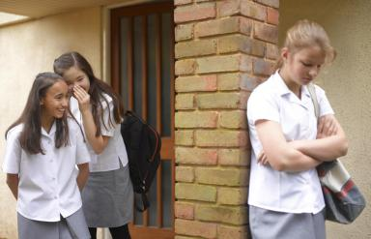
6. Стрессовые ситуации
Определенные события в жизни могут служить провоцирующими факторами для суицида
Наиболее частые проблемы, лежащие в основе суицидального поведения среди подростков это трудности во взаимоотношениях с родителями, проблемы с друзьями и социальная изоляция (Hawton и др., 1996)
Жертвы суицида реже и менее полно общаются со своими родителями, чем подростки без суицидального поведения (Shaffer и др., 2007)

Slide 27
6. Стрессовые ситуации
Среди мальчиков, частые издевательства и виктимизация связаны с более поздними попытками суицида и завершенными суицидами, даже после получения помощи в отношении поведенческих симптомов и симптомов депрессии;
Частая виктимизация среди девочек связана с попытками суицида и совершенными суицидами в более позднем периоде, даже после получения помощи в отношении их поведенческих симптомов и симптомов депрессии; (Klomek, 2009)

Slide 28

7. Доступ к смертельным средствам
В домах, в которых имеется оружие риск суицида в два-пять раз выше для всех членов семьи, при этом относительный риск особенно высок для молодежи и людей с неразпознанной психопатологией (Barber и Miller, 2014)
Детоксикация бытового газа привела к снижению ежегодного числа самоубийств на 19–33% (Kreitman и др., 1976)
Ограничение доступа к средствам совершения суицида может быть эффективным в случаях, когда способ является популярным, имеет высокий уровень смертности, широко доступен, и/или его непросто заменить на другие сходные способы (Sarchiapone и др., 2011)
Notes:
Примеры ограничения доступа к средствам:
Закрытие доступа на крышу в высотных зданиях
Запрет на свободную продажу препаратов, которые часто покупают для совершения попытки суицида
и/или его непросто заменить на другие сходные способы – пример, в психиатрических больницах палаты делаются безопасными, в тюрьмах – тюремная камера, и больные / заключенные не могут найти способ (т.е. заменить другим способом)

Slide 29

8. Воздействие тех, кто умер от суицида (вредное влияние)
Суицид может быть спровоцирован - у предположительно уже суицидальной молодежи – под влиянием новостей о суициде другого лица или при прочтении или просмотре сюжета о суициде, выставленного в романтическом свете в книге, журнале или газете (Bollen и Philips, 1982; Gould и Shaffer, 1986; Hafner и Schmidtke, 1989)
Относительный риск суицида после воздействия суицида другого лица был в 2 - 4 раза выше среди 15-19-летних, чем среди других возрастных групп (Gould и др., 1990)

Slide 30

9. БЕЗНАДЕЖНОСТЬ
Система отрицательных убеждений и ожиданий, касающихся себя и своего будущего
Характеристики:
  Глубокий пессимизм
  Неспособность разглядеть временный характер имеющихся проблем
Чувство ответственности за негативные события
Восприятие самого себя как ноши из-за безрезультативности
Глубокое чувство стыда, неполноценности
Узость взглядов, при которых «решение» через суицид кажется единственным выходом

Slide 31
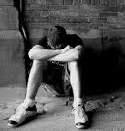
9. БЕЗНАДЕЖНОСТЬ
“Безнадежность это центральная характеристика депрессии и служит в качестве связи между депрессией и суицидом”
У лиц с суицидальным мышлением, которые погибли от суицида, были более высокие показатели безнадежности, чем у тех кто совершил попытку суицид, но не умер.
У группы высокого риска с результатом по Шкале безнадежности Бека ≥ 9 вероятность совершения суицида была в 11 раз выше, чем у остальных амбулаторных больных (Beck и др., 1990)
Notes:
“Безнадежность это центральная характеристика депрессии и служит в качестве связи между депрессией и суицидом”

Slide 32
Поиск предупреждающих сигналов
Прямые вербальные ключи
Косвенные вербальные ключи
«Специфические" поведенческие ключи
«Неспецифические" поведенческие ключи
«Моей семье будет лучше без меня"
“Я решил покончить с собой”
Нарушение дисциплины в классе
Приоб-ретение оружия

Slide 33

УСИЛЕНИЕ «УХОДА В СЕБЯ»
Характеристики:
  Стремление к изоляции
  Отказ от любимых занятий
  Утрата мотивации
  Циничное отношение к вещам
  Чувство ненависти к самому себе
  Отсутствие направления /бесцельность

Slide 34
Как поддержать подростков группы риска
Первый шаг – построение отношения на основе:
Доверительного общения
Пространство для свободной беседы о его/ее чувствах
Выслушивание без суждений
Только в этом контексте возможно спросить о суициде

Slide 35
Как поддержать подростков группы риска
ДВОЙСТВЕННОСТЬ:
Большинство людей, у которых есть суицидальные мысли и чувства хотят найти способ выжить
Зачастую они не хотят умирать, но видят в суициде единственный способ прекратить невыносимую эмоциональную боль
Такая двойственность сообщается другим посредством вербальных заявлений и изменения в поведении у 80% суицидальной молодежи (King, 1999)
«Вахтер» может помочь им узнать об альтернативах, которые помогут им справиться с их страданиями

Slide 36
Как поддержать подростков группы риска
Поддержка кого-то, кто чувствует себя суицидально может быть очень трудной
Люди могут чувствовать себя обремененными и опустошенными ответственностью или виной, что они недостаточно делают
Ведение суицидального кризиса не должно стать изолированным событием
Важно создать систему поддержки состоящей из членов окружающего подростка социального окружения

Slide 37
Как перенаправлять подростков группы риска
Быстрое, авторитетное и решительное вмешательство, т.е. привод молодого суицидального человека к врачу общей практики, психиатру или в отделение неотложной помощи, может спасти жизнь.
Такое активное перенаправление учащегося в систему здравоохранения предотвращает его или ее выпадение из процесса перенаправления, что может произойти, если направление проводится пассивно (без активного вовлечения сотрудников школ/колледжей)
Источник: Профилактика суицида – Ресурс для учителей и других работников школы, ВОЗ, 2000

Slide 38
КЛЮЧЕВЫЕ ПОСЫЛЫ

Slide 39

ДО НАЧАЛА ПРОГРАММЫ…
Попрактикуйтесь!
Установите эффективное взаимодействие с системой здравоохранения и другими центрами (например, МЦЗ)
Представьте программу в школе / колледже

Slide 40

ПРАКТИКУЙТЕСЬ!
Изучите программу
Знайте мифы и заблуждения в отношении суицида
Практикуйтесь!!!

Slide 41
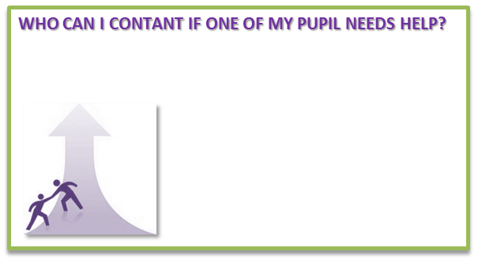
ОПРЕДЕЛИТЕ ОСНОВНЫЕ КОНТАКТЫ В ШКОЛЕ / КОЛЛЕДЖЕ И МЕДИЦИНСКИХ СЛУЖБАХ
Отдельная часть информационной листовки должна содержать информацию о контактах по программе в школе / колледже (например, психологи и медицинские работники, работающие по проекту профилактики суицидов)
Психологу нужно вкратце представить эти контакты во время обучения «вахтеров суицида»
К кому я могу обратиться, если одному из моих учеников потребуется помощь?

Slide 42

ПРЕДСТАВЛЕНИЕ ПРОГРАММЫ В ШКОЛЕ
Если можно, сделайте сообщение для работников школы / колледжа до начала программы (например, на педсовете)
При этом представьте только общий обзор целей и задач программы профилактики суицидов, и, в частности, обучения «вахтеров суицида»
Используйте профессиональный, но понятный язык
Ответьте на все вопросы, которые могут возникнуть, и постарайтесь преодолеть скептицизм (недоверие)
Подчеркивайте положительные результаты как для учащихся, так и для школы / колледжа

Slide 43
КАК ПРОВОДИТЬ ОБУЧЕНИЕ «ВАХТЕРОВ СУИЦИДА»
БУДЬТЕ ПОЗИТИВНЫ (Вы говорите о серьезных ситуациях, но упор должен быть сделан на возможности разрешить их; Вы не можете убедить их участвовать, если Вы сами не доверяете программе)
Будьте профессиональными, но пользуйтесь понятным языком
Приведите для них конкретные примеры и применительно к информации и ситуациям, с которыми они знакомы
Предоставьте ответы на все вопросы, которые могут возникнуть и постарайтесь преодолеть скептицизм (недоверие) и подозрительность

Slide 44

РАССМОТРИТЕ ВЕРОВАНИЯ, МИФЫ И СТЕРЕОТИПЫ О СТРЕССЕ, ДЕПРЕССИИ И СУИЦИДЕ
Развенчивание мифов при помощи реальности и основанных на доказательствах заявлений может усилить уверенность и желание работать по профилактике суицидов среди подростков и молодежи

Slide 45
Миф:
Никто не может остановить суицид, он неизбежен
Миф:
Только эксперты могут предотвратить суицид
ФАКТ:
ЕСЛИ ЛЮДИ В КРИЗИСЕ ПОЛУЧАЮТ ПОМОЩЬ, В КОТОРОЙ НУЖДАЮТСЯ, ОНИ, ВЕРОЯТНО, НИКОГДА СНОВА НЕ БУДУТ СУИЦИДАЛЬНО НАСТРОЕНЫ
ФАКТ:
ПРЕДОТВРАЩЕНИЕ СУИЦИДА КАСАЕТСЯ ВСЕХ, ЛЮБОЙ МОЖЕТ ПОМОЧЬ ПРЕДОТВРАТИТЬ ТРАГЕДИЮ СУИЦИДА
Миф:
После того, как кто-то решил совершить суицид, ничего нельзя поделать, чтобы остановить его/ее
ФАКТ:
СУИЦИД ЭТО НАИБОЛЕЕ ПОДДАЮЩИЙСЯ ПРЕДОТВРАЩЕНИЮ ВИД СМЕРТИ, И ПОЧТИ ЛЮБОЕ ПОЛОЖИТЕЛЬНОЕ ДЕЙСТВИЕ МОЖЕТ СПАСТИ ЖИЗНЬ
Источник: QPR, Вопрос, убеждение и направление

Slide 46
Миф:
Суицидальные люди держат свои планы при себе
ФАКТ:
БОЛЬШИНСТВО СУИЦИДАЛЬНЫХ ЛЮДЕЙ СООБЩАЮТ О СВОЕМ НАМЕРЕНИИ ГДЕ-ТО ЗА НЕДЕЛЮ ДО ПОПЫТКИ
Миф:
Те, кто говорит о суициде, не совершают его
ФАКТ:
ЛЮДИ, КОТОРЫЕ ГОВОРЯТ О СУИЦИДЕ, МОГУТ ПОПЫТАТЬСЯ ИЛИ ДАЖЕ СОВЕРШИТЬ АКТ САМОУБИЙСТВА
Источник: QPR, Вопрос, убеждение и направление

Slide 47
Миф:
Спор с кем-либо о суициде только разозлит его и повысит риск суицида
ФАКТ:
ПРЯМОЙ ВОПРОС О СУИЦИДАЛЬНОМ НАМЕРЕНИИ СНИЖАЕТ ТРЕВОЖНОСТЬ, ОТКРЫВАЕТ ОБЩЕНИЕ И СНИЖАЕТ РИСК ИМПУЛЬСИВНЫХ ДЕЙСТВИЙ
Источник: QPR, Вопрос, убеждение и направление

Slide 48
ДРУГИЕ МИФЫ О ПОДРОСТКОВОМ СУИЦИДЕ
Мифы | ФАКТЫ
Большинство подростков не будут показывать, что они суицидальны | БОЛЬШИНСТВО ПОДРОСТКОВ НЕ БУДУТ СКРЫВАТЬ, ЧТО ОНИ СУИЦИДАЛЬНЫ, ХОТЯ ОНИ БОЛЕЕ СКЛОННЫ ОБСУЖДАТЬ СУИЦИДАЛЬНЫЕ МЫСЛИ СО СВЕРСТНИКОМ, А НЕ С РАБОТНИКОМ ШКОЛЫ / КОЛЛЕДЖА
Обучение подростков в отношении суицида ведет к увеличению числа попыток самоубийств, так как оно дает им идеи и способы убить себя | КОГДА ВОПРОСЫ, КАСАЮЩИЕСЯ СУИЦИДА, ПРЕПОДАЮТСЯ В ЧУВСТВИТЕЛЬНОМ ОБРАЗОВАТЕЛЬНОМ КОНТЕКСТЕ, ОНИ НЕ ПРИВОДЯТ И НЕ ВЫЗЫВАЮТ В ДАЛЬНЕЙШЕМ СУИЦИДАЛЬНОГО ПОВЕДЕНИЯ ОБСУЖДЕНИЕ СУИЦИДА В КЛАССЕ ПРЕДОСТАВЛЯЕТ ПОДРОСТКАМ ВОЗМОЖНОСТЬ ПОГОВОРИТЬ ОБ ИХ ЧУВСТВАХ, ТАКИМ ОБРАЗОМ, ДАВАЯ ИМ ВОЗМОЖНОСТЬ ЧУВСТВОВАТЬ СЕБЯ БОЛЕЕ КОМФОРТНО, КОГДА ОНИ ВЫРАЖАЮТ СВОИ СУИЦИДАЛЬНЫЕ МЫСЛИ И УВЕЛИЧИВАЯ ИХ ШАНСЫ НА ПОЛУЧЕНИЕ ПОМОЩИ СО СТОРОНЫ ДРУГА ИЛИ ШКОЛЬНОГО РАБОТНИКА
Источник: Школьное Руководство по профилактике суицида среди молодежи, Департамент изучения вопросов ребенка и семьи, Louis de la Parte Институт психического здоровья штата Флорида, USF Колледж поведенческих и общественных наук (2012)

Slide 49
ДРУГИЕ МИФЫ О ПОДРОСТКОВОМ СУИЦИДЕ
Мифы | ФАКТЫ
Родители часто знают о суицидальном поведении своего ребенка | ИССЛЕДОВАНИЯ ПОКАЗАЛИ, ЧТО ДО 86% РОДИТЕЛЕЙ НЕ ЗНАЛИ О СУИЦИДАЛЬНОМ ПОВЕДЕНИИ ИХ РЕБЕНКА. ИССЛЕДОВАНИЯМИ БЫЛО ОБНАРУЖЕНО, ЧТО ПОДРОСТКИ, КОТОРЫЕ ПОГИБЛИ ИЗ-ЗА СУИЦИДА, ИМЕЛИ СУЩЕСТВЕННО БОЛЕЕ РЕДКОЕ И МЕНЕЕ УДОВЛЕТВОРИТЕЛЬНОЕ ОБЩЕНИЕ СО СВОИМИ РОДИТЕЛЯМИ
Большинство подростков, которые пытаются совершить суицид, имеют твердое намерение умереть | БОЛЬШИНСТВО СУИЦИДАЛЬНЫХ ПОДРОСТКОВ НЕ ХОТЯТ, ЧТОБЫ СУИЦИД ПРОИЗОШЕЛ. ОНИ СКОРЕЕ РАЗРЫВАЮТСЯ МЕЖДУ ЖЕЛАНИЕМ ПРЕКРАТИТЬ СВОЮ ПСИХОЛОГИЧЕСКУЮ БОЛЬ ПОСРЕДСТВОМ СМЕРТИ И ЖЕЛАНИЕМ ПРОДОЛЖАТЬ ЖИТЬ, ТОЛЬКО В БОЛЕЕ ОБНАДЕЖИВАЮЩЕЙ СРЕДЕ
Источник: Школьное Руководство по профилактике суицида среди молодежи, Департамент изучения вопросов ребенка и семьи, Louis de la Parte Институт психического здоровья штата Флорида, USF Колледж поведенческих и общественных наук (2012)

Slide 50
ДРУГИЕ МИФЫ О ПОДРОСТКОВОМ СУИЦИДЕ
Мифы | ФАКТЫ
Не существует существенной разницы между подростками мальчиками и девочками в отношении суицидального поведения | ВЕРОЯТНОСТЬ ТОГО, ЧТО ДЕВОЧКИ-ПОДРОСТКИ СООБЩАТ ОБ ОПЫТЕ СУИЦИДАЛЬНОГО МЫШЛЕНИЯ ВЫШЕ, ЧЕМ У ПОДРОСТКОВ МАЛЬЧИКОВ В 1.5 - 2 РАЗА И У НИХ В 3 - 4 РАЗА ВЫШЕ ВЕРОЯТНОСТЬ СОВЕРШИТЬ ПОПЫТКУ СУИЦИДА. У МАЛЬЧИКОВ-ПОДРОСТКОВ ВЕРОЯТНОСТЬ ПОГИБНУТЬ ОТ СУИЦИДА В 4 - 5.5 РАЗ ВЫШЕ, ЧЕМ У ПОДРОСТКОВ ДЕВОЧЕК.
Так как подростки девочки погибают от суицида реже, чем подростки мальчики, их попытки не следует принимать всерьез | ОДИН ИЗ НАИБОЛЕЕ МОЩНЫХ ПРЕДИКТОРОВ (прогнозов) СМЕРТИ ОТ СУИЦИДА ЯВЛЯЕТСЯ ПОПЫТКА СУИЦИДА В ПРОШЛОМ. ОТ ОДНОЙ ТРЕТИ ДО ПОЛОВИНЫ ПОДРОСТКОВ, СОВЕРШАЮЩИХ СУИЦИД, ИМЕЮТ ИСТОРИЮ ПОПЫТКИ СУИЦИДА В ПРОШЛОМ. ПОЭТОМУ ВСЕ ПОПЫТКИ СУИЦИДА СЛЕДУЕТ РАССМАТРИВАТЬ ОЧЕНЬ СЕРЬЕЗНО ВНЕ ЗАВИСИМОСТИ ОТ ПОЛА ПЫТАЮЩЕГОСЯ СОВЕРШИТЬ СУИЦИД.
Источник: Школьное Руководство по профилактике суицида среди молодежи, Департамент изучения вопросов ребенка и семьи, Louis de la Parte Институт психического здоровья штата Флорида, USF Колледж поведенческих и общественных наук (2012)

Slide 51
ДРУГИЕ МИФЫ О ПОДРОСТКОВОМ СУИЦИДЕ
Мифы | ФАКТЫ
Подростковый суицид происходит только среди бедных подростков | ПОДРОСТКОВЫЙ СУИЦИД ПРОИСХОДИТ ВО ВСЕХ СОЦИАЛЬНО-ЭКОНОМИЧЕСКИХ ГРУППАХ. НЕ БЫЛО ОБНАРУЖЕНО, ЧТО СОЦИАЛЬНО-ЭКОНОМИЧЕСКИЕ ПЕРЕМЕННЫЕ ЯВЛЯЮТСЯ НАДЕЖНЫМИ ПРЕДИКТОРАМИ (прогнозом) СУИЦИДАЛЬНОГО ПОВЕДЕНИЯ ПОДРОСТКОВ. ВМЕСТО ОЦЕНКИ СОЦИАЛЬНО-ЭКОНОМИЧЕСКОГО ПОЛОЖЕНИЯ ПОДРОСТКА, ШКОЛЬНЫМ ПРОФЕССИОНАЛАМ СЛЕДУЕТ ОЦЕНИТЬ ИХ СОЦИАЛЬНЫЕ И ЭМОЦИОНАЛЬНЫЕ ХАРАКТЕРИСТИКИ (Т.Е., ЭМОЦИОНАЛЬНЫЕ РЕАКЦИИ, НАСТРОЕНИЕ, УЧАСТИЕ В ОБЩЕСТВЕННОЙ ЖИЗНИ, И Т.Д.) ДЛЯ ОПРЕДЕЛЕНИЯ ТОГО, ПОДВЕРГАЮТСЯ ЛИ ОНИ ПОВЫШЕННОМУ РИСКУ
Источник: Школьное Руководство по профилактике суицида среди молодежи, Департамент изучения вопросов ребенка и семьи, Louis de la Parte Институт психического здоровья штата Флорида, USF Колледж поведенческих и общественных наук (2012)

Slide 52

ВОПРОСЫ
И ОБСУЖДЕНИЕ

